Slide 1
Конкурс «ЛУЧШЕЕ МЕСТНОЕ ОТДЕЛЕНИЕ ВОД «ВОЛОНТЕРЫ-МЕДИКИ» В 2022 ГОДУ»
Номинация конкурса – Лучший социальный проект
Федеральный округ – Уральский
Регион – Свердловская область
Муниципальное образование – город Нижний Тагил
ФИО/должность автора проекта –
Гробова Ольга Андреевна,
педагог дополнительного образования

Slide 2
Название проекта :
«Доступная профилактика.есть»
Период реализации данного проекта в сфере охраны здоровья на территории муниципалитета в 2022 году:
1 год
Краткое описание проекта:
Социальный проект «Доступная профилактика.есть» направлен на профилактику социально-значимых заболеваний среди ветеранов, пожилых людей и инвалидов ГАУСО СО «КЦСОН Ленинского района города Нижний Тагил» и Общероссийской общественной организации инвалидов Нижнетагильского районного отделения «Вера, Надежда, Любовь».

Slide 3
Цель проекта :
расширение представления в сфере профилактики социально-значимых заболеваний, формирование здоровьесберегающих стратегий поведения в ситуациях риска, перед началом развития заболевания.
Задачи проекта:
- организация просветительской деятельности о социально-значимых заболеваниях, проведение профилактических интерактивных бесед на тему «Заболевания сердечно-сосудистой системы и головного мозга», «Снижение иммунитета», «Нарушения работы пищеварительной системы», «Болезни опорно-двигательного аппарата», «Нарушения сна», «Замедление мыслительных процессов».
- организация совместной деятельности участников в ходе реализации социального проекта;
- пропаганда здорового образа жизни, воспитания у старшего и юного поколения ответственного отношения к сохранению и укреплению своего здоровья как важнейшей жизненной ценности;
- оснащение слушателей раздаточным материалом, листовками, брошюрами по той или иной теме;
- измерение артериального давления, рекомендации по коррекции образа жизни при повышенном и пониженном АД, проведение кардиозарядки.

Slide 4
Целевая аудитория реализуемого проекта в сфере охраны здоровья на территории муниципалитета:
Социально-реабилитационное отделение и отделение дневного пребывания граждан пожилого возраста и инвалидов ГАУСО СО «КЦСОН Ленинского района города Нижний Тагил», подопечные Общероссийской общественной организации инвалидов Нижнетагильского районного отделения «Вера, Надежда, Любовь».

Slide 5
Количество участников реализуемого проекта в сфере охраны здоровья на территории муниципалитета:
10
Количество мероприятий в рамках реализуемого проекта в сфере охраны здоровья на территории муниципалитета:
20

Slide 6
Методы реализации проекта в сфере охраны здоровья на территории муниципалитета :
- профилактические лекции, беседы;
- викторины, квест-игры по пропаганде здорового образа жизни;
- оценка состояния здоровья (измерение АД);
- мастер-класс «Измерение уровня глюкозы в крови».
- двигательная активность (кардиозарядка, скандинавская ходьба).

Slide 7
Уникальность реализуемого проекта в сфере охраны здоровья на территории муниципалитета :
Здоровье человека это достаточно актуальная и очень важная тема для всех времен и народов, а для старшего поколения становится первостепенной.
Социально-значимые заболевания представляют собой большой ущерб для общества, связанный с высоким уровнем заболеваемости, нетрудоспособностью, инвалидностью и смертностью.
С годами человеческий организм начинает работать не так, как в молодости. Это факт распространенный.
Но преклонный возраст ко всем приходит по-разному. Жизнь пожилого человека может быть насыщенной, активной и радостной. Конечно, для этого нужно побеспокоиться о себе, проследить за состоянием всего организма, чтобы заблаговременно распознать и по возможности предотвратить нежелательные эффекты возрастных изменений.
Формула здорового образа жизни это рациональный образ жизни, неотъемлемой особенностью которого является активная деятельность, направленная на сохранение, укрепление и улучшение здоровья.

Slide 8
ПАРТНЕРЫ
ГАУСО СО «КЦСОН Ленинского района города Нижний Тагил»
АНО
«Вера, Надежда, Любовь»
Нижнетагильское местное отделение Свердловского регионального отделения ООО «Российский Красный Крест»
ГАУЗ СО «ГИБ г. Нижний Тагил»
ГБУЗ СО ГБ №1 Нижний Тагил

Slide 9
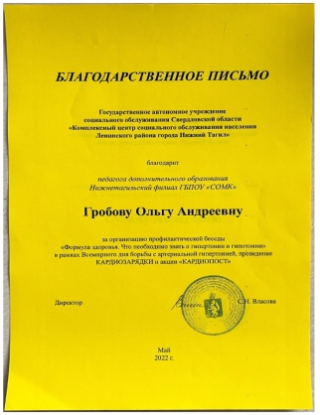
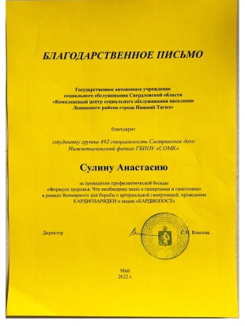
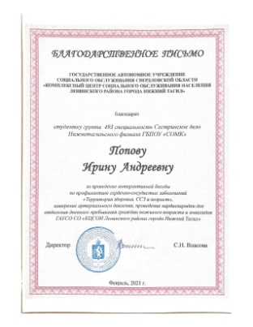
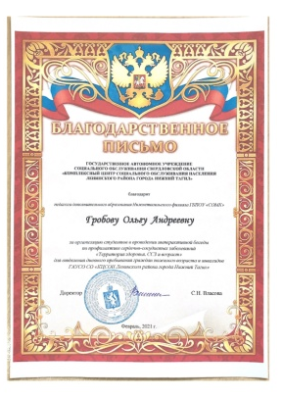
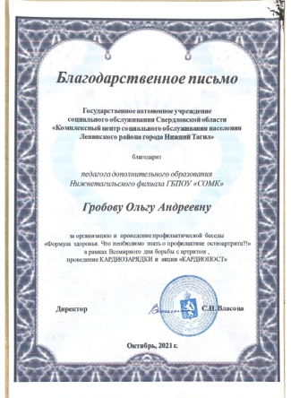
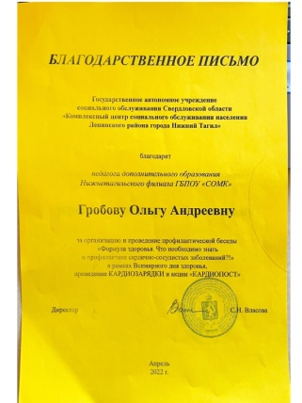
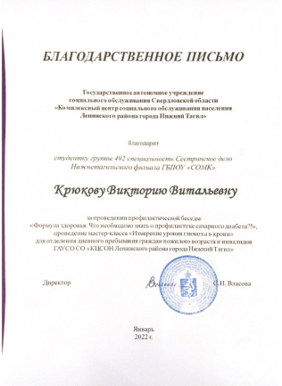
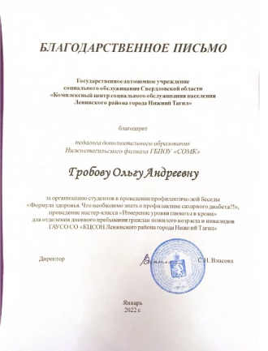
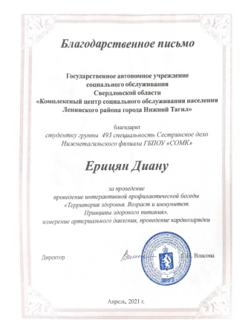
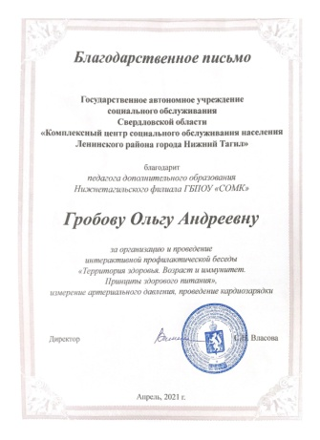
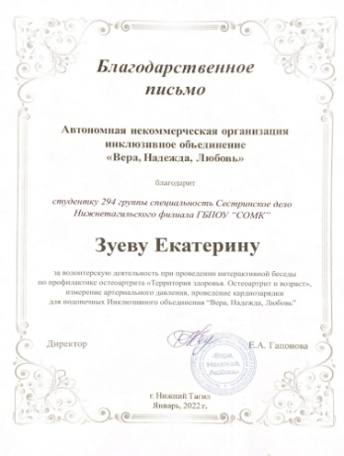
Достижения :

Slide 10
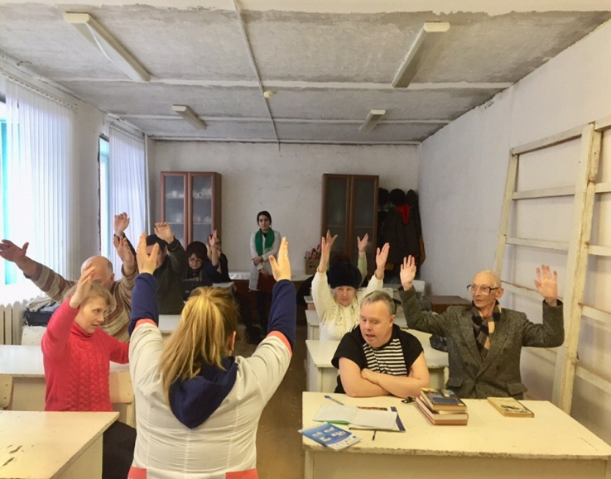
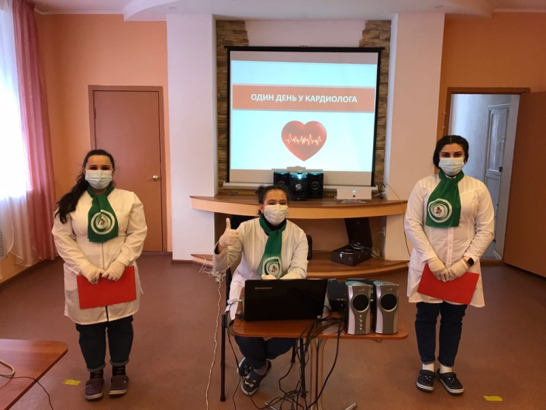
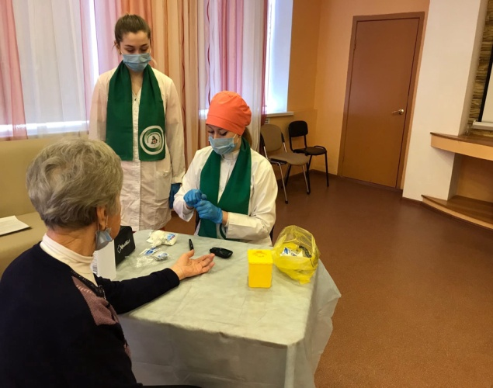
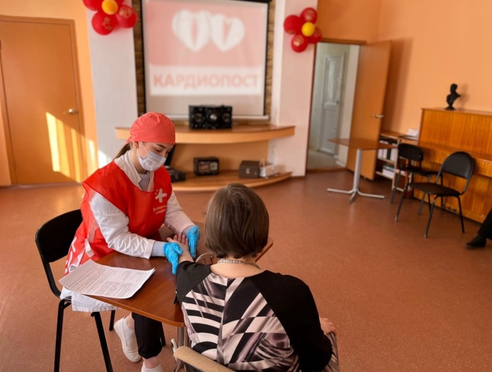
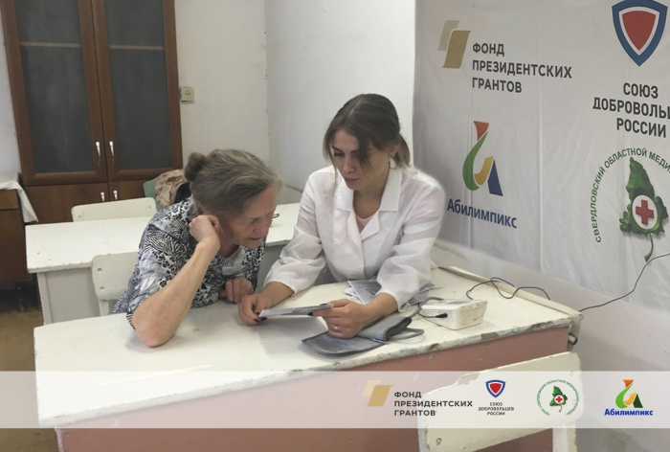
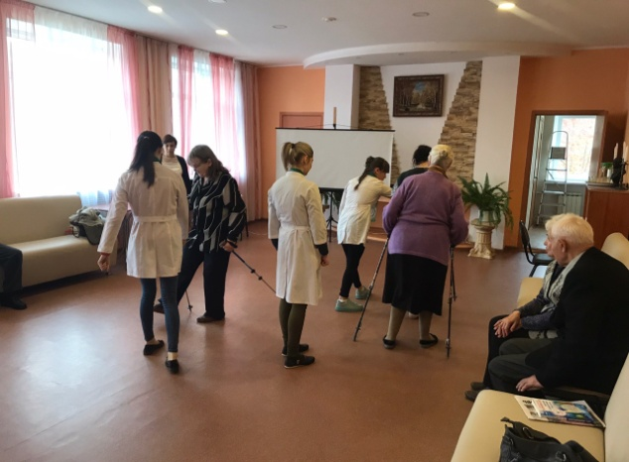
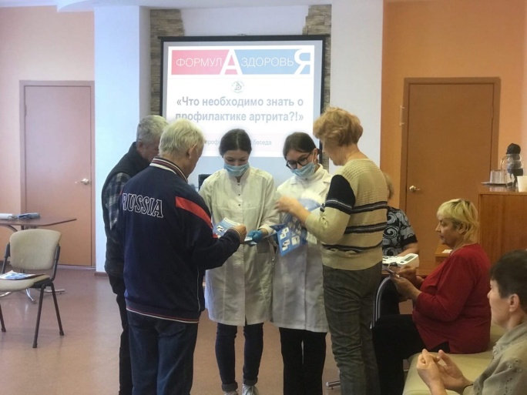
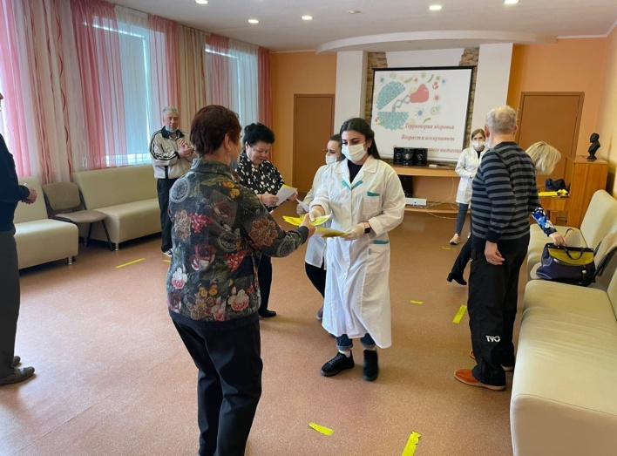
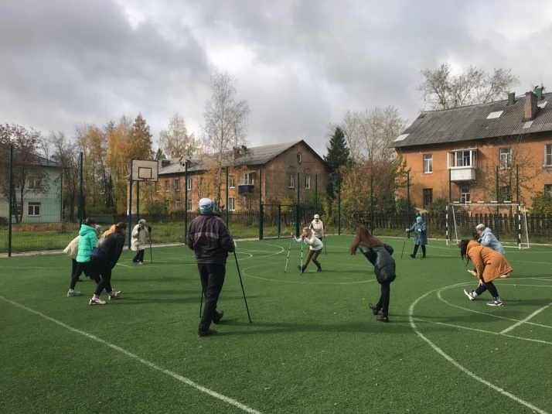
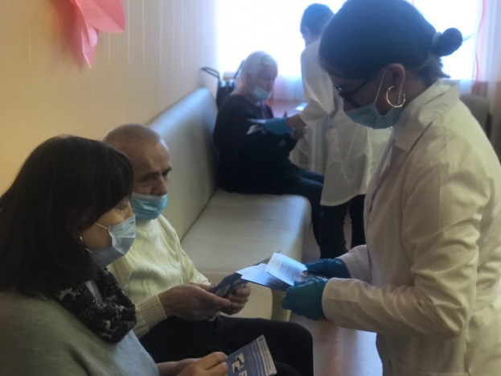
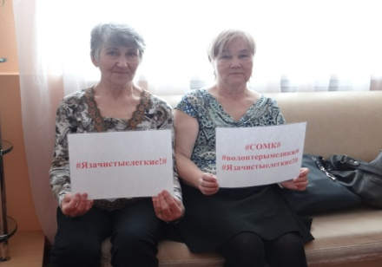
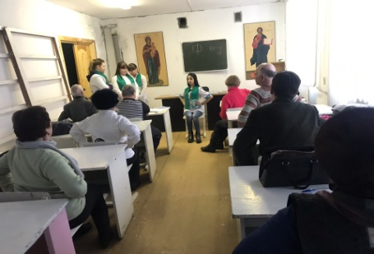
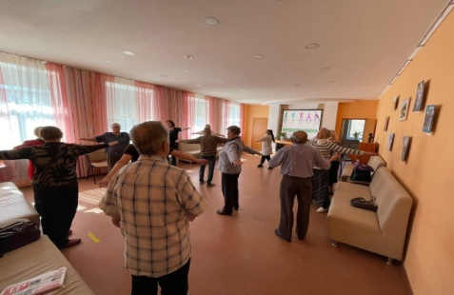
Фото -материалы:

Slide 11
Описание возникающих проблем при реализации проекта в сфере охраны здоровья на территории муниципалитета:
- Финансирование на полиграфической продукции, направленную на профилактику социально-значимых заболеваний;
- расходные материалы для организации и проведения мастер-классов.

